Slide 1



Slide 2

1
Đặt tính rồi tính.
45 + 6
81 + 9
26 + 66

Slide 3


45 + 6
Nháp
45
5 + 6
= 11
6
5
1
NHỚ 1

Slide 4
81 + 9
Nháp
81
1 + 9
= 10
9
9
0
NHỚ 1

Slide 5
26 + 66
Nháp
26
6 + 6
= 12
66
9
2
NHỚ 1

Slide 6
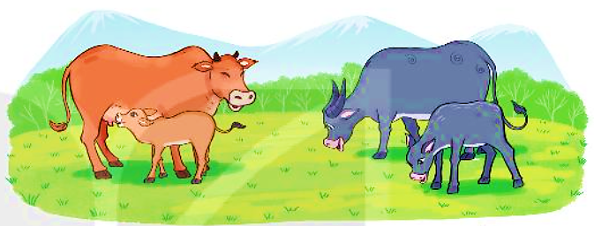
2
Con bê cân nặng 47kg. Con nghé nặng hơn con bê 18kg. Hỏi con nghé cân nặng bao nhiêu ki-lô-gam?
Bài giải
Con nghé cân nặng số ki-lô-gam là:
47 + 18 = 65 (kg)
Đáp số: 65 kg.

Slide 7
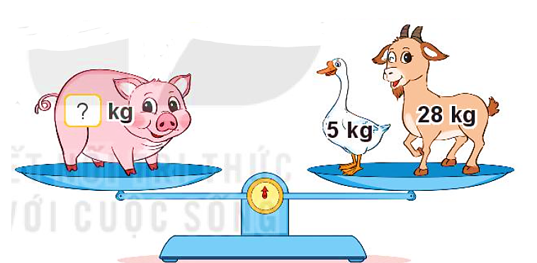
3
Con lợn cân nặng bao nhiêu ki-lô-gam?
33
28 kg + 5 kg = 33 kg

Slide 8
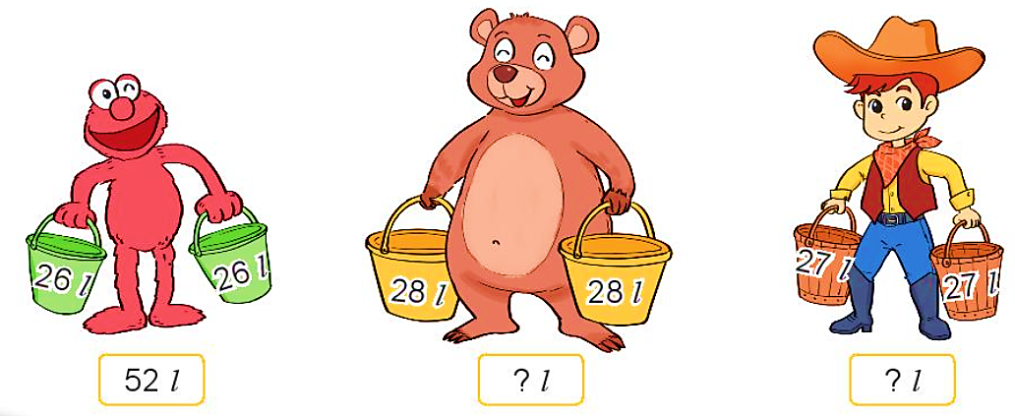
4
Số
?
Mỗi bạn xách bao nhiêu lít nước?
56 l
54 l
Mỗi phép tính đều có hai số hạng giống nhau.
Các phép tính có gì đặc biệt?

Slide 9
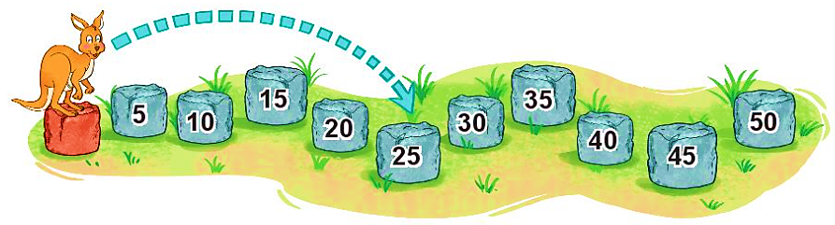
5
Số
?
Chuột túi tham gia một cuộc thi nhảy xa. Lần thứ nhất, từ tảng đá màu đỏ, chuột túi nhảy qua 4 tảng đá và được 25 điểm (như hình vẽ). Lần thứ hai, từ tảng đá màu đỏ, chuột túi nhảy qua 6 tảng đá.
35
?
a) Lần thứ hai chuột túi được điểm.
25 + 35 =
60
60
?
b) Cả hai lần nhảy chuột túi được điểm.

Slide 10


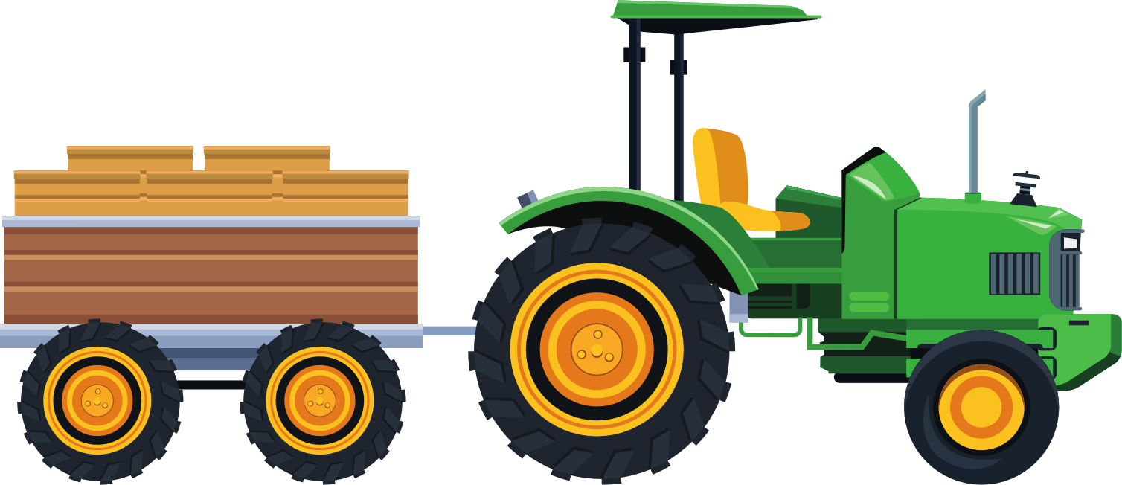


VẬN DỤNG

Slide 11
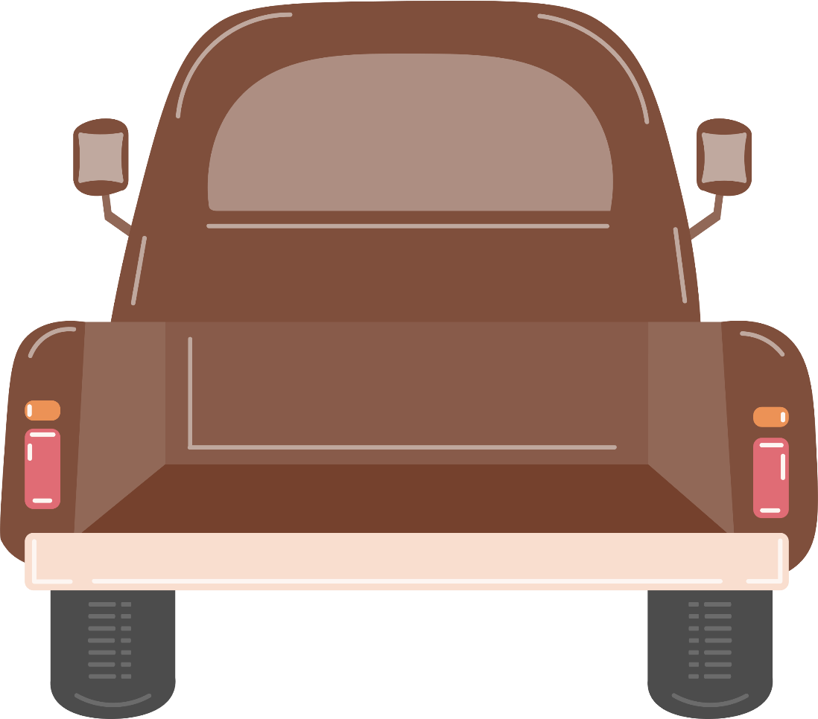

Bạn hãy giúp mình vận chuyển các thùng hàng lên xe bằng cách trả lời các câu hỏi sau thùng hàng nhé!
Notes:
GV CLICK CHUỘT VÀO THÙNG HÀNG => XUẤT HIỆN CÂU HỎI
SAU KHI HOÀN THÀNH, GV CLICK CHUỘT VÀO MẶT TRỜI => KẾT THÚC THỬ THÁCH

Slide 12



45 + 8 = ?
53
Notes:
SAU KHI HS TRẢ LỜI XONG, GV CLICK CHUỘT VÀO CHIẾC XE ĐỂ TRỞ VỀ

Slide 13
41 + 9 = ?
50
Notes:
SAU KHI HS TRẢ LỜI XONG, GV CLICK CHUỘT VÀO CHIẾC XE ĐỂ TRỞ VỀ

Slide 14
24 + 24 = ?
48
Notes:
SAU KHI HS TRẢ LỜI XONG, GV CLICK CHUỘT VÀO CHIẾC XE ĐỂ TRỞ VỀ

Slide 15
25 + 25 = ?
50
Notes:
SAU KHI HS TRẢ LỜI XONG, GV CLICK CHUỘT VÀO CHIẾC XE ĐỂ TRỞ VỀ

Slide 16



